Slide 1
AIN KAREM
Luca, 1, 39-80

Slide 2
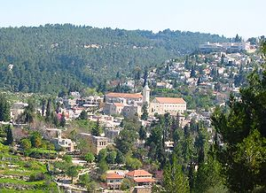
Veduta del paese di Ain Karem

Slide 3
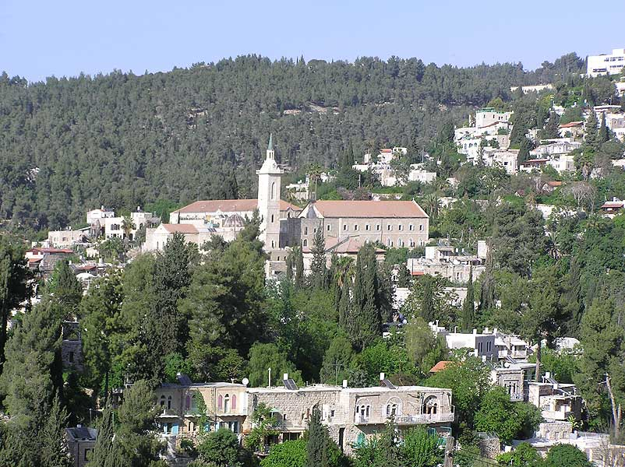
Veduta del paese di Ain Karem

Slide 4
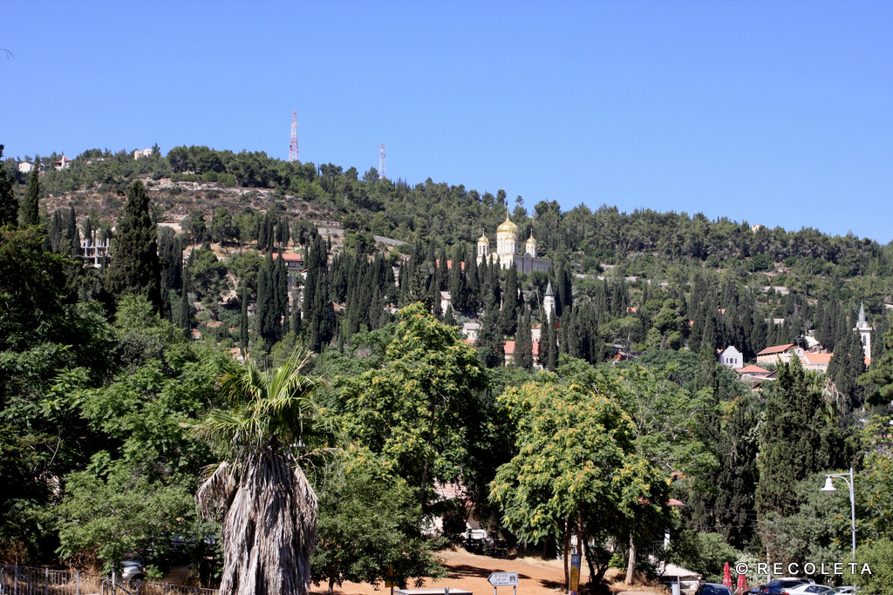
Veduta del paese di Ain Karem

Slide 5
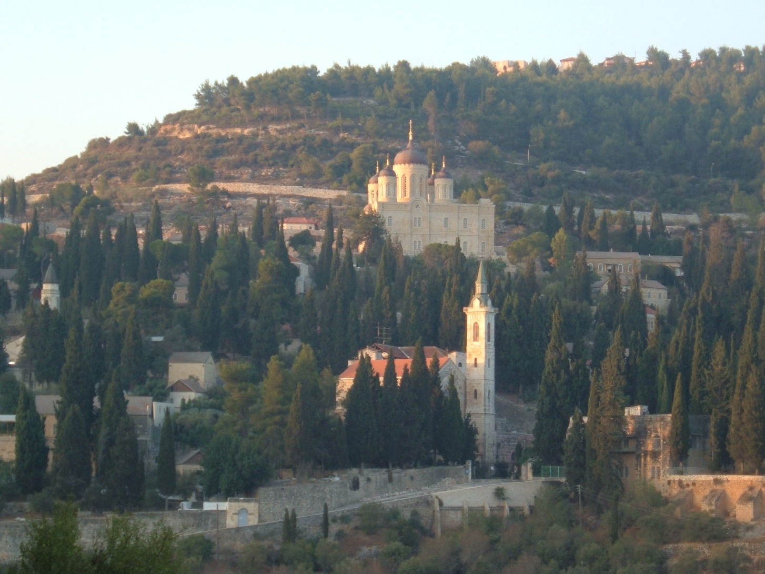
Veduta del paese di Ain Karem

Slide 6
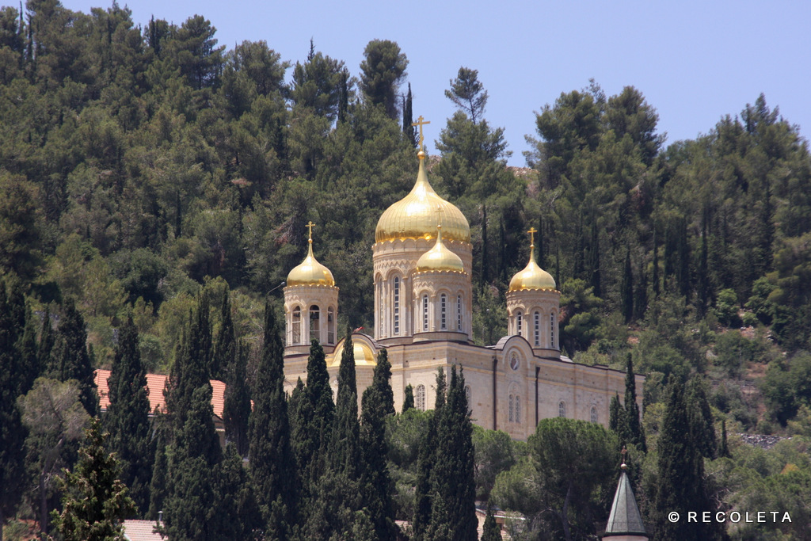

Slide 7
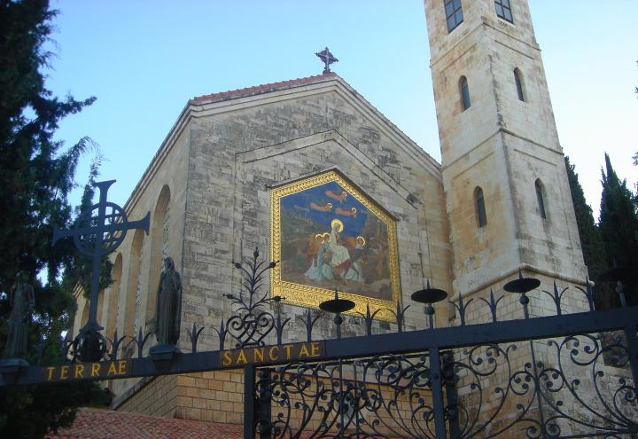
Ain Karem, chiesa della Visitazione

Slide 8
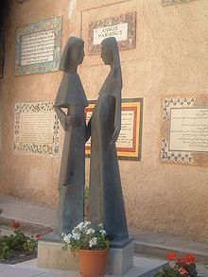
Statua che rappresenta l'incontro delle cugine
Elisabetta e Maria, chiesa della Visitazione

Slide 9
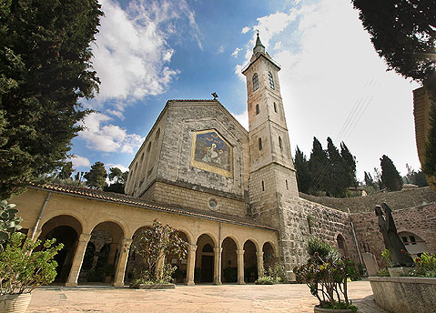
AIN KAREM, facciata della chiesa della Visitazione, sorta sul luogo dove secondo la tradizione abitava
Santa Elisabetta

Slide 10
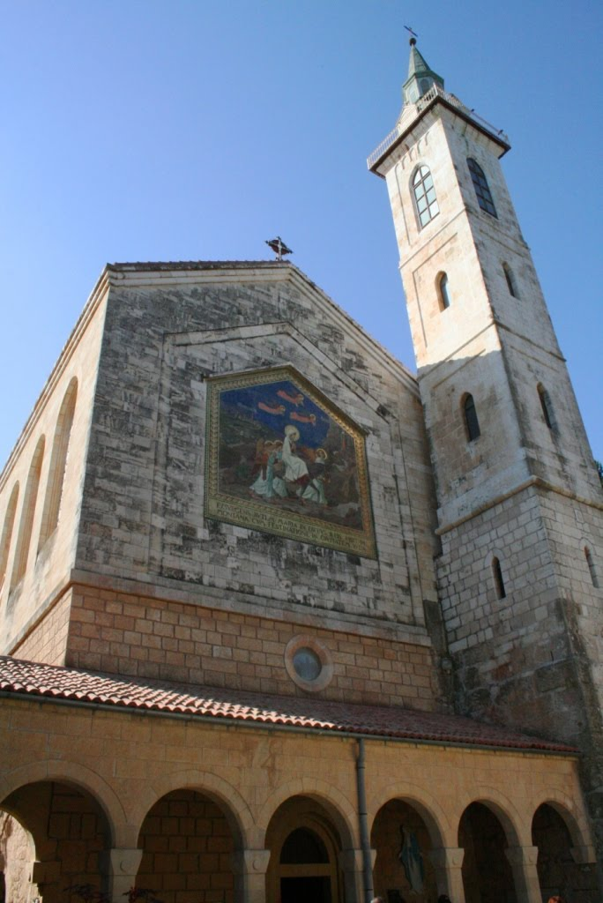

Slide 11
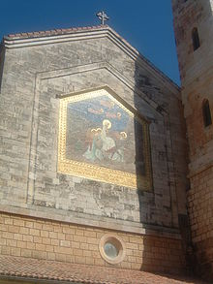
Facciata della chiesa della Visitazione, sorta nel luogo dove secondo la tradizione abitava Santa Elisabetta

